Slide 1
Bài 9
CHĂM SÓC giúp đỡ
em nhỏ

Slide 2
Khởi động
Bài hát: “Làm anh khó đấy ”

Slide 3
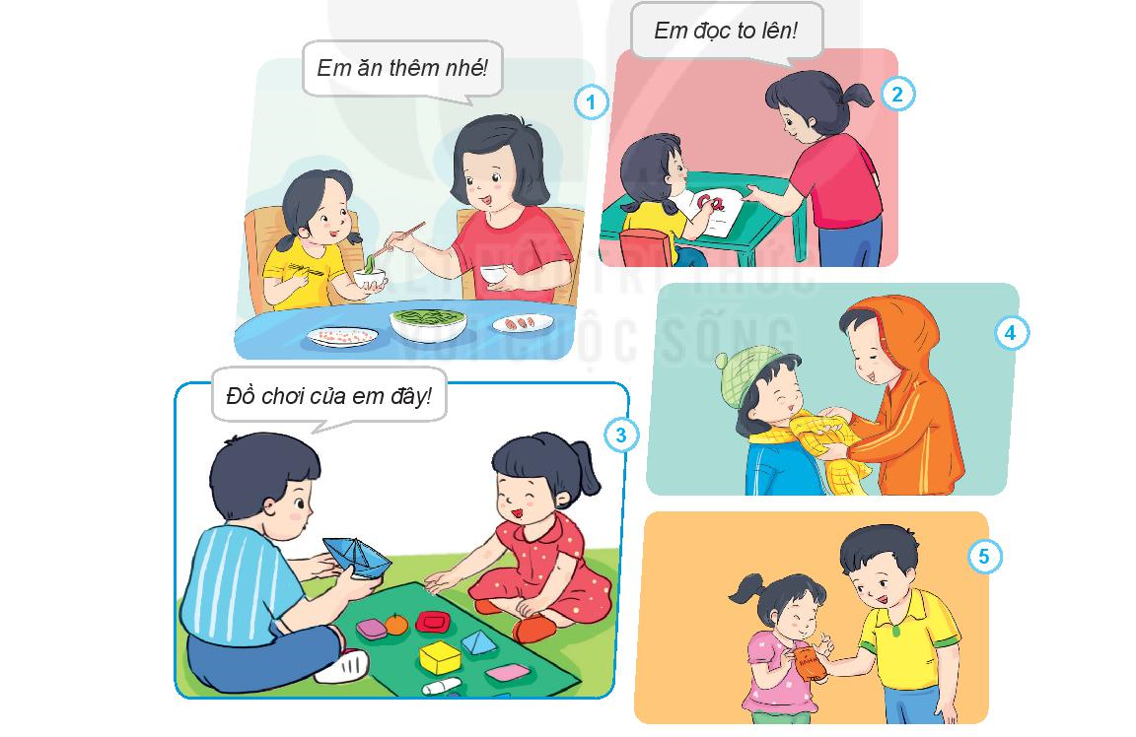
Khám phá
Các bạn nhỏ dưới đây đã làm gì để thể hiện sự chăm sóc, giúp đỡ em nhỏ?
Vì sao cần chăm sóc giúp đỡ em nhỏ?

Slide 4
Khám phá
Em cần làm gì để chăm sóc giúp đỡ em nhỏ ?

Slide 5

Luyện tập
Việc nào nên làm? Việc nào không nên làm? Vì sao?

Slide 6
Luyện tập
Hãy chia sẻ với các bạn những việc em đã làm để chăm
sóc, giúp đỡ em nhỏ.

Slide 7
Vận dụng
Nếu là anh/ chị của em bé đang khóc, em sẽ làm gì ?
Mẹ!

Slide 8
Vận dụng
Em thể hiện sự chăm sóc, giúp đỡ em nhỏ bằng những việc làm phù hợp.

Slide 9

Vận dụng
Anh em chung một mái nhà
Quan tâm, giúp đỡ, chan hòa yêu thương.

Slide 10

Chóc thÇy c«, c¸c con cïng
gia đình m·i m·i
h¹nh phóc !

